Slide 1
3450
聯鈞光電股份有限公司
法人說明會
2022年11月16日

Slide 2
免責聲明
本次法說會所提供之簡報內容包括對於未來狀況之預測與評估之陳述，乃基於公司目前可得資料之概略說明，其涉及風險及不確定性，並可能發生實際結果與預期狀況有重大差異的情形，提醒各位不要依賴這些資訊，另除非法律要求本公司將不負責更新或公告這些預測的結果。

Slide 3
簡報內容
主要產品及應用
財務報告：2022年第3季財務報告
未來展望
Q & A

Slide 4
主要產品及應用
光資訊雷射 | 3D 感測， AR/VR ，汽車雷射頭燈，雷射印表機，光碟機
 | 車用抬頭顯示， 雷射光投影機，工業用高功率雷射
光通訊雷射 | 市區網路（FTTH），數據中心（Data center）
 | 基地台（5G )，長途骨幹
功率半導體 | 高低壓功率金氧半場效電晶體 (Power MOSFET)
 | 絕緣柵雙級型電晶體(IGBT)
 | 電源轉換或電源管理 IC (Power Management ICs)
主要提供封裝測試代工服務

Slide 5
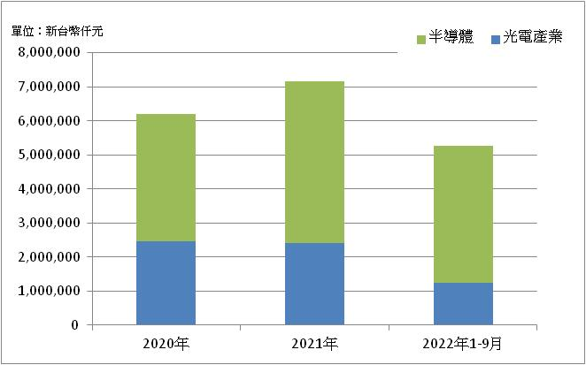
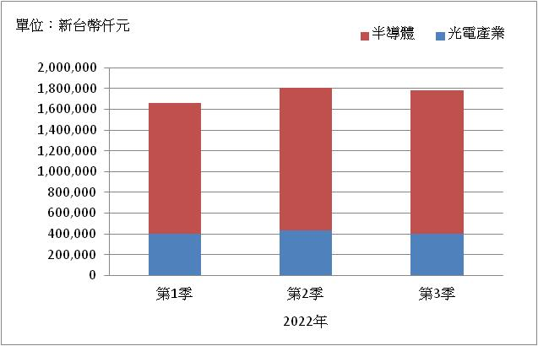
合併營業收入

Slide 6
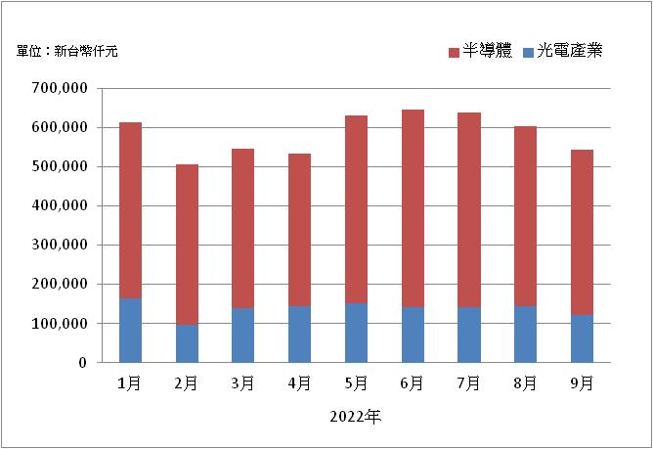
合併營業收入

Slide 7
合併損益表

Slide 8
合併資產負債表

Slide 9
合併現金流量表

Slide 10
未來展望
擴大3D感測及LiDar產品營收比重
耕耘高速光通模組應用領域
(> 800G Transceiver)
精進矽光子高端封測技術平台

Slide 11
Q & A

Slide 12
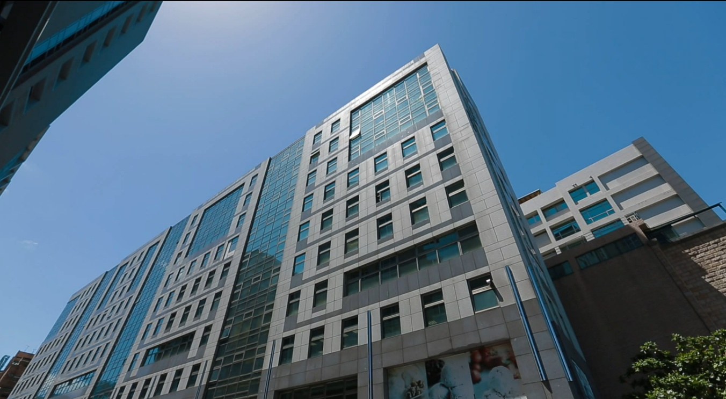
謝謝

